Slide 1

Bilan des huit (08) premier mois de frottis cervico-utérins réalisés au
laboratoire d’anatomie et de cytopathologie du CHNMFT
Mbengue M.N.M.Ndiaye.K.Ndao.P.C.coly.M.F.Mbacké

Slide 2
INTRODUCTION
L’installation du service d’anapath au CHNMFT.
Elément majeur dans l’essor de la pathologie Sénégal (touba).
Faciliter l’accées au FCU de dépistage des lésions du col utérin.
Les résultats dans un délai trés court.

Slide 3
Objectif de l’étude
Notre objectif est d’établir:
Le bilan des résultats de frottis cervico-utérins réalisés .
Dans les huit (08) premier mois d’activités.

Slide 4
METHODOLOGIE
Etude rétrospective et descriptive.
Période du 01 mai au 31 décembre 2023.
Service d’anatomie et de cytopathologie du CHNMFT.
Les données sont collectés à partir des fiches de renseignement et
des résultats de compte rendu de FCU.
Analysées statistiquement par Microsoft excel.

Slide 5
RESULTATS (1)
Frequence: 203 cas de FCU en 8 mois.
Age moyen des patientes: 22,6 ans.
Extrémes : 18 et 64 ans.

Slide 6
RESULTATS (2)
Les DDR et du DA sont précisées pour : 84,72 %.
La notion de contraception était révélée pour 25 %
Contraceptifs de type variable.

Slide 7
RESULTATS (3)
1,97 % de cas : FCU de contrôle aprés traitement par radiochimiothérapie d’une tumeur maligne du col utérin.
1,47 % des cas : résultat cytologique suspecte d’une présence de
résidu tumorale post-thérapeutique.

Slide 8
RESULTATS (4)
Lésions inflammatoires | FCU dans les limites physiologiques | Lésions dystrophiques
66 % | 13,8 % | 5,41%

Slide 9
RESULTATS (5)
LSIL | ASCUS | ASC-H | HSIL
2,95% | 2,9% | 4,9 | 1,47 %

Slide 10
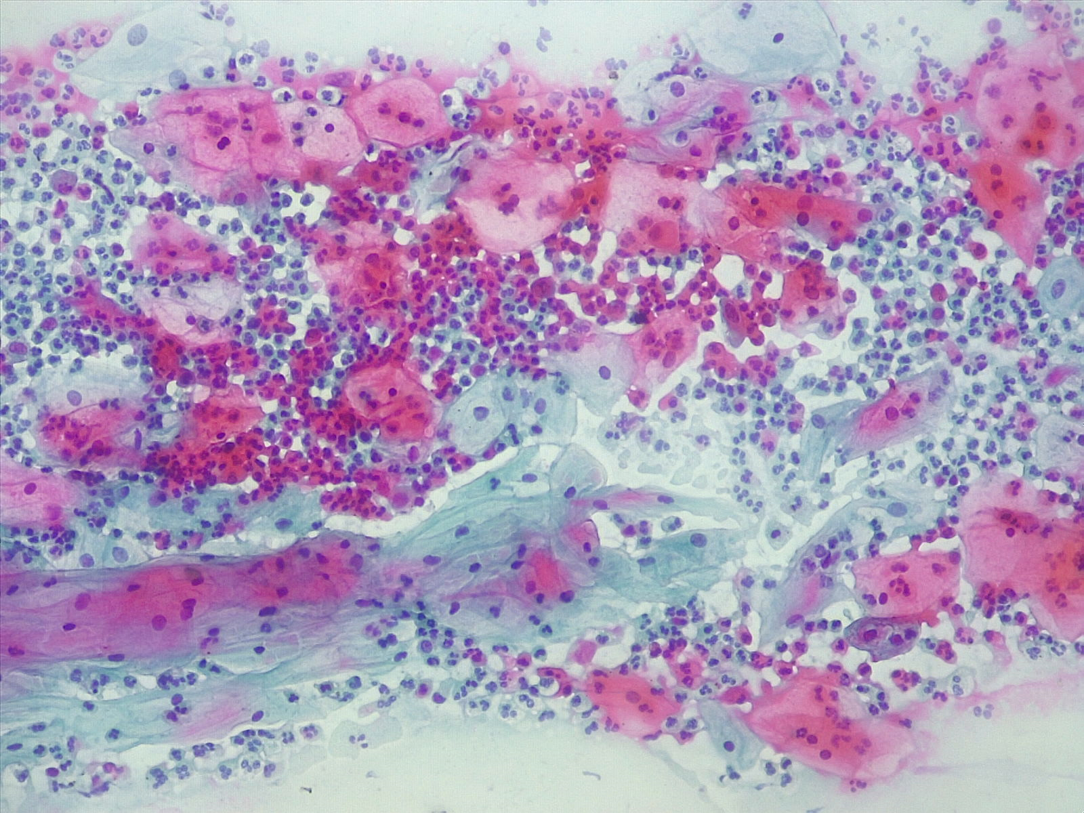
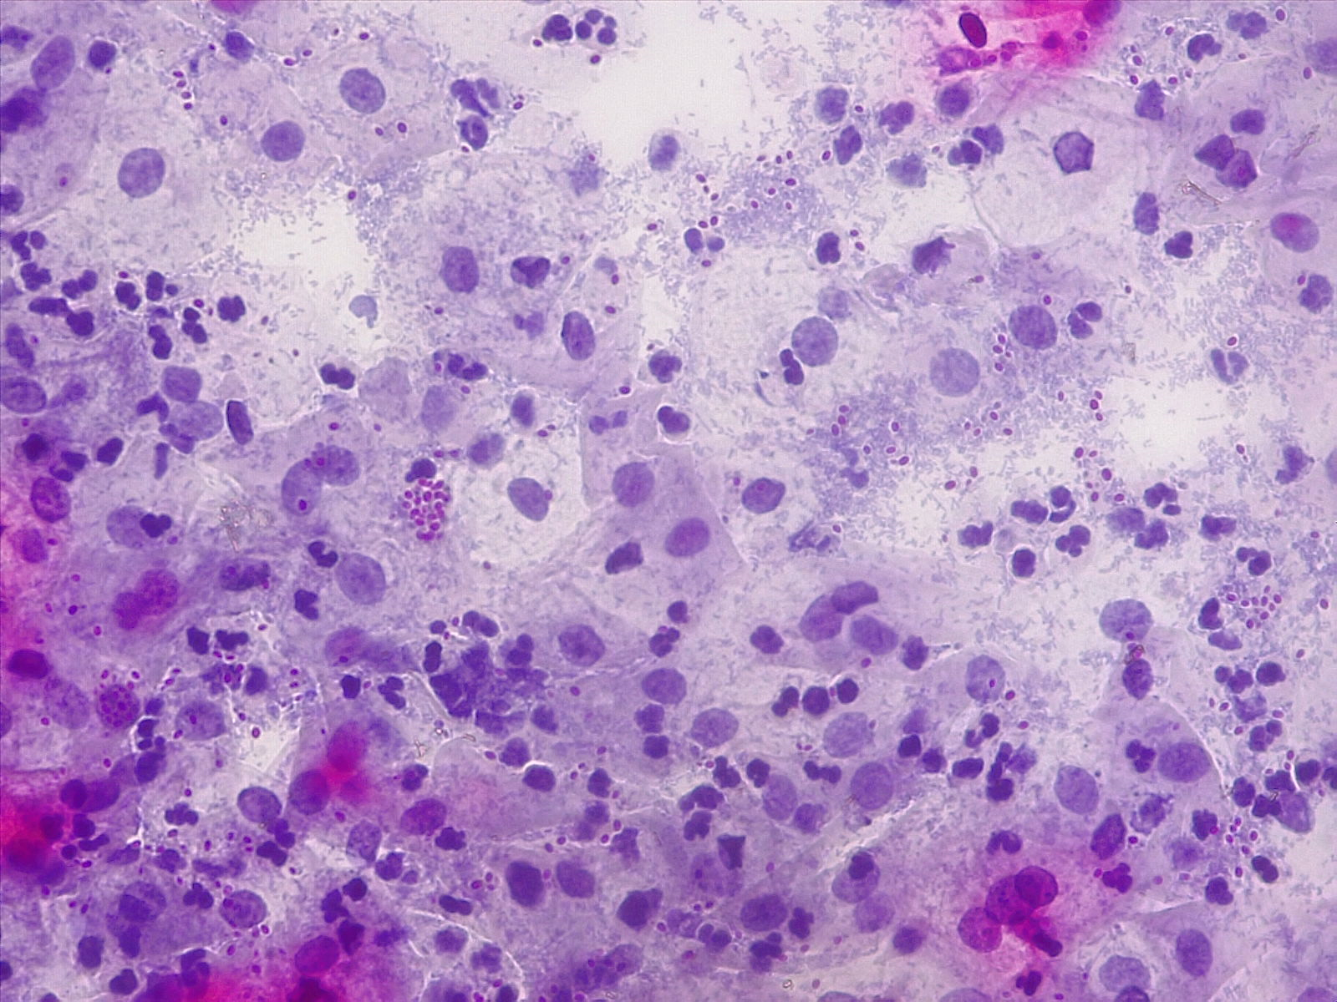
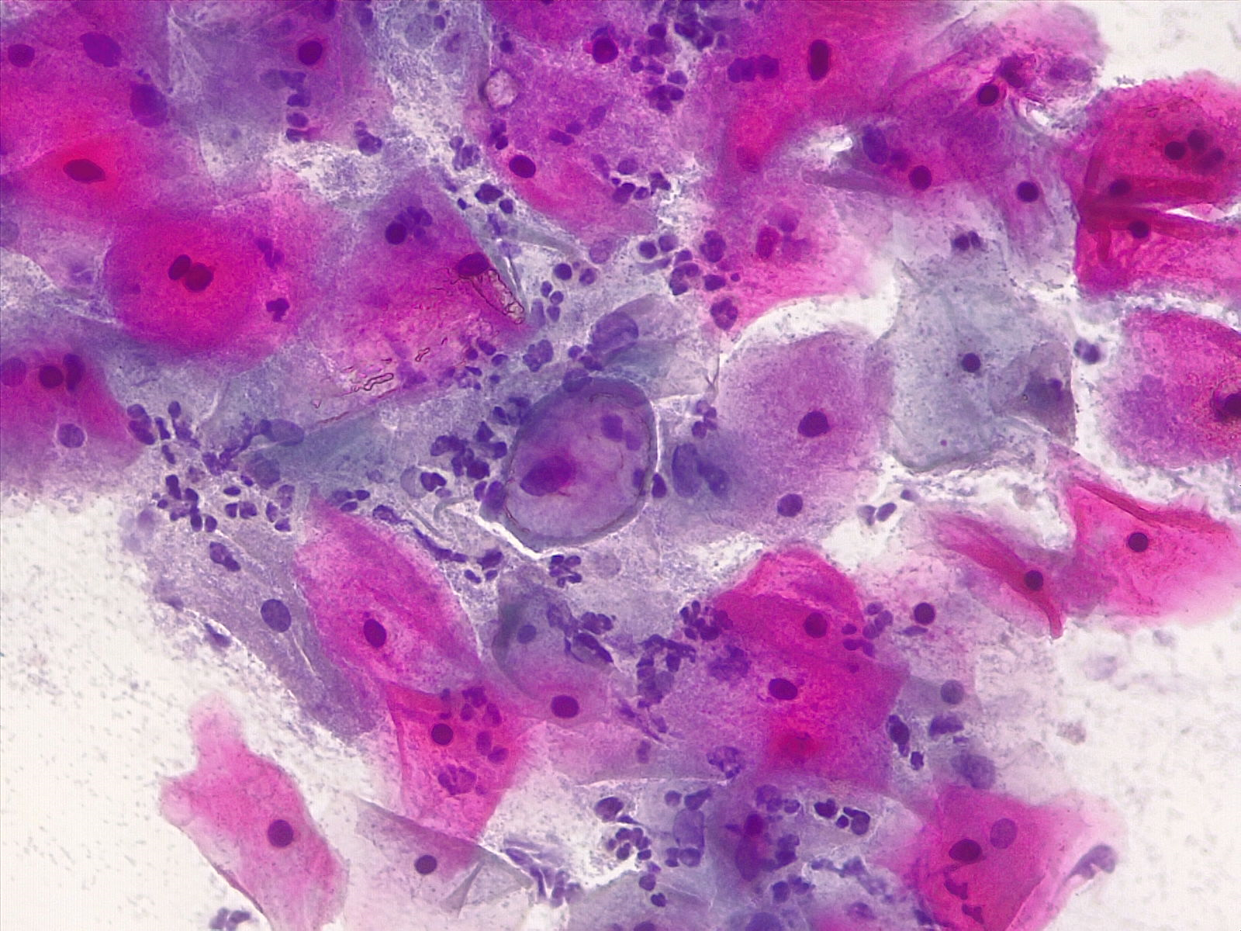
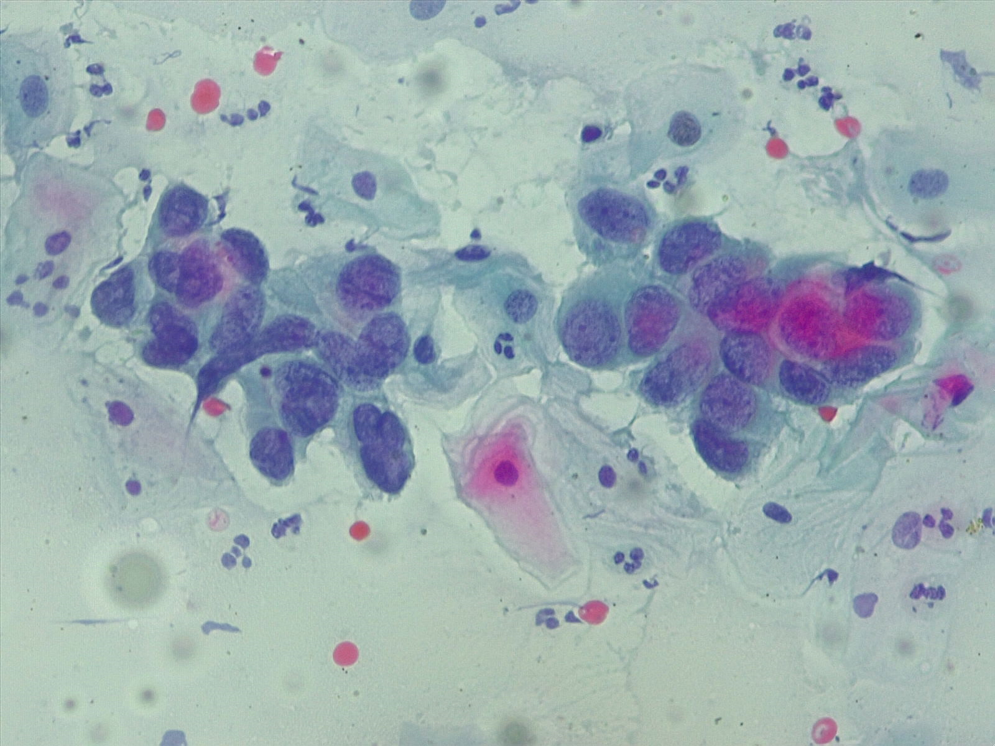
RESULTATS (6)
inflammatoire
dystrophie
ASCUS
LSIL
LABORATOIRE ANAPATH CHNMFT

Slide 11
COMMENTAIRE
Auteurs | fréquence | lésions inflammatoires | lésions dystrophiques | Lésions intraépithéliales
Notre étude (2023) | 203 cas en 8 mois Age moyen: 22,6 an | 66 % | 5,41 % | 12,22 %
Diop Nd et al (Sénégal 2016) | 1533 cas en un an Age moyen: 43,35 an | 61,33 % | 38,33 % | 0,34 %
Bakayoko et al (Mali 2014) | 115 cas en 2 ans Age moyen: 42,3 % | 72,2 % | - | 13 %

Slide 12
CONCLUSION
Le test de dépistage par FCU permet de detecter les lésions précancéreuses et les cancers du col utérin.
Etude à pu servir un bilan épidémiologique des FCU réalisés au
laboratoire d’anapath (CHNMFT) en 2023.
Informer , sensibiliser les personnels de santé et les femmes
sur l’intéret du FCU et l’existance d’un centre de dépistage à Touba.

Slide 13
Merci de votre attention

